Slide 1


PORTO SOLIDÃO
Porto solidão
Jessé
JESSÉ

Slide 2
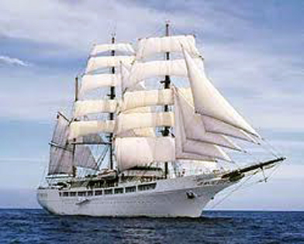
Se um veleiro
Repousasse
Na palma da minha mão
Sopraria com sentimento
E deixaria seguir sempre
Rumo ao meu coração...
Porto solidão

Slide 3
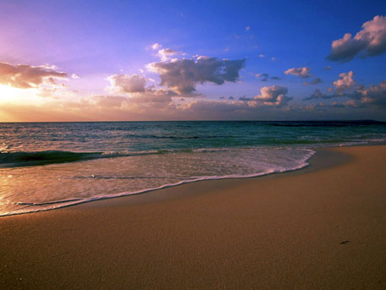
Meu coração
A calma de um mar
Que guarda tamanhos segredos
Diversos naufragados
E sem tempo...
Porto solidão

Slide 4
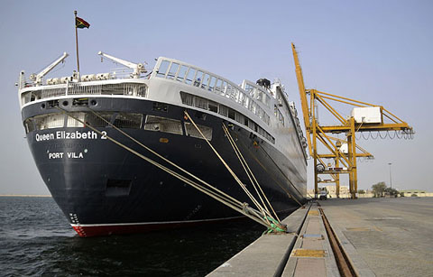
Rimas, de ventos e velas
Vida que vem e que vai
A solidão que fica e entra
Me arremessando
Contra o cais...
Porto solidão

Slide 5
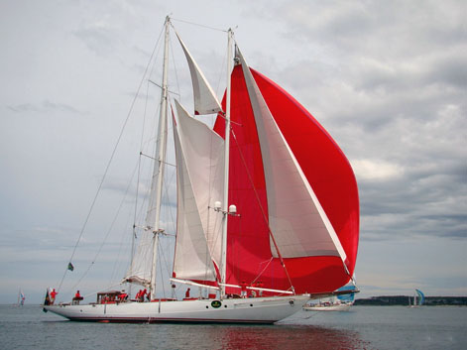
Porto solidão
Se um veleiro
Repousasse
Na palma da minha mão
Sopraria com sentimento
E deixaria seguir sempre
Rumo ao meu coração...

Slide 6

Porto solidão
Meu coração
A calma de um mar
Que guarda tamanhos segredos
Diversos naufragados
E sem tempo...

Slide 7
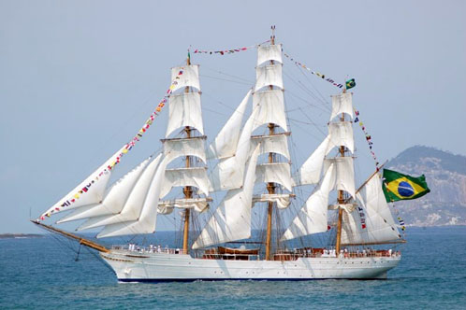
Porto solidão
Rimas, de ventos e velas
Vida que vem e que vai
A solidão que fica e entra
Me arremessando
Contra o cais...

Slide 8
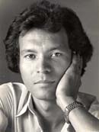
O cantor e compositor Jessé Florentino Santos nasceu em Niterói e foi criado em Brasília.
Morreu aos 41 anos, em março de 1993 de traumatismo craniano sofrido num acidente de carro em Ourinhos (interior de SP), quando se dirigia ao Paraná para fazer um show.

Slide 9
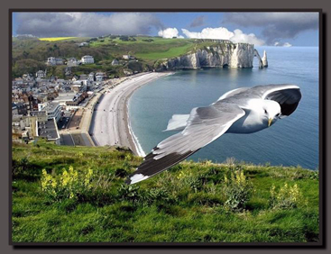
Porto solidão
Rimas, de ventos e velas
Vida que vem e que vai
A solidão que fica e entra
Me arremessando
Contra o cais...

Slide 10
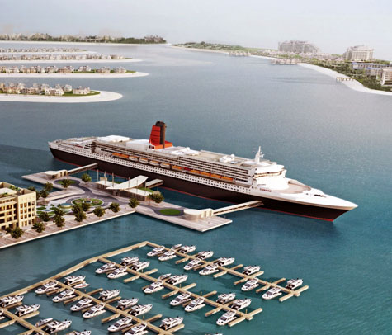
Porto solidão
Rimaaaaaas!
A solidão que fica e entra
Me arremessando
Contra o cais...
Dubai

Slide 11

Porto solidão
Se um veleiro
Repousasse
Na palma da minha mão
Sopraria com sentimento
E deixaria seguir sempre
Rumo ao meu coração...
Meu coração
A calma de um mar
Que guarda tamanhos segredos
Diversos naufragados
E sem tempo...
Rimas, de ventos e velas
Vida que vem e que vai
A solidão que fica e entra
Me arremessando
Contra o cais...(2x)
Se um veleiro
Repousasse
Na palma da minha mão
Sopraria com sentimento
E deixaria seguir sempre
Rumo ao meu coração...
Meu coração
A calma de um mar
Que guarda tamanhos segredos
Diversos naufragados
E sem tempo...
Rimas, de ventos e velas
Vida que vem e que vai
A solidão que fica e entra
Me arremessando
Contra o cais...(4x)
Rimaaaaaas!
A solidão que fica e entra
Me arremessando
Contra o cais...
Visite minhas páginas:
www.sergrasan.com/acnnassifslides
www.sergrasan.com/nassifslides

